Slide 1
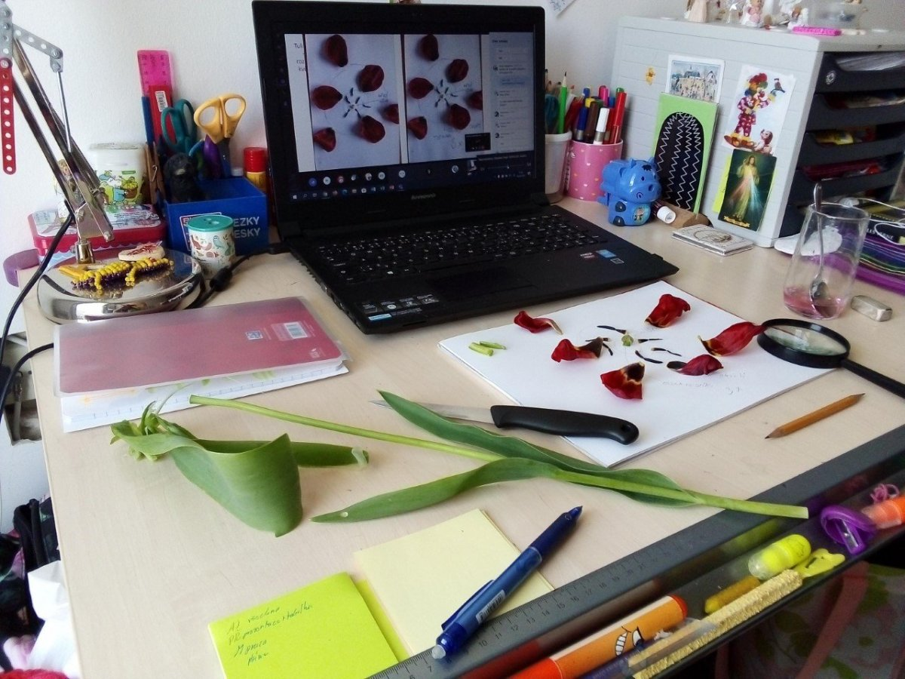
Opakování 7. třída BOTANIKA

Slide 2
Podtrhni názvy suchých plodů: peckovice, oříšek, nažka, malvice, lusk, tobolka, obilka, bobule
oříšek, nažka, lusk, tobolka, obilka
2) Napiš podmínky nutné ke klíčení semen.
voda, vzduch, teplo
3) Co to jsou kořenové vlásky a kde se nachází?
jsou na kořenu rostlin, slouží k přijímání vody a minerálních látek z půdy

Slide 3
4) Jak se nazývá dužnatý stonek rostoucí pod zemí?
oddenek
5) Napiš 4 základní typy dužnatých stonků.
lodyha, stvol, stéblo, oddenek
6) Napiš znaky jednoděložných rostlin.
semeno – 1 děloha, souběžná žilnatina, svazčití kořeny, květní lístky 3 (6), cévní svazky roztroušené

Slide 4
7) Napiš znaky dvouděložných rostlin.
semeno – 2 dělohy, síťnatá žilnatina, hlavní kořen s postranními kořeny, květní lístky 4–5, cévní svazky v kruhu
8) Co je to fotosyntéza?
přeměna látek neústrojných na ústrojné a kyslík za přítomnosti světla a chlorofylu
9) Popiš květ.
květní lůžko, květní lístky, pestík, tyčinky

Slide 5
10) Co je to opýlení květu?
přenesení pylu na bliznu
11) Co je to oplození květu?
splynutí vajíčka s pylovým zrnkem
12) Co je to květ jednopohlavný?
má jedno pohlaví – buď tyčinky, nebo pestík

Slide 6
13) Co je to květ oboupohlavný?
má v květu pestík i tyčinky
14) Co je to rostlina jednodomá?
má květy samčí a samičí na jednom stromě
15) Co je to rostlina dvoudomá?
má na jednom stromě květy samčí a na jiném květy samičí

Slide 7
16) Která čeleď rostlin má květenství úbor?
hvězdnicovité
17) Která čeleď rostlin má květenství okolík, nebo složený okolík?
miříkovité
18) Složené listy hrachu jsou zakončeny ……………..
úponky

Slide 8
19) Které rostliny patří mezi luskoviny?
hrách, čočka, fazol, sója
20) Co je to pavéza, člunek, křídla?
části květu bobovitých rostlin
21) Napiš alespoň 2 užitkové rostliny, ze kterých se vyrábí olej.
brukev řepka olejka, slunečnice roční, olivovník

Slide 9
22) Do které čeledi rostlin patří známé zeleniny mrkev, petržel, celer?
miříkovité
23) Kde žijí hlízkové bakterie?
na kořenech bobovitých rostlin
24) Co je to lodyha?
lodyha – olistěný stonek

Slide 10
25) Co je to stéblo?
stéblo – dutý článkovaný stonek s kolénky
26) Co je to stvol?
stvol – bezlistý stonek
27) Jaké může být postavení listů na stonku?
střídavé, vstřícné, přeslenité, v přízemní růžici

Slide 11
28) Kterou důležitou organickou látku obsahují bobovité rostliny?
bílkoviny
29) Jaká může být žilnatina v listech?
souběžná, síťnatá
30) Ze kterých částí se skládá pestík?
semeník, čnělka, blizna

